Slide 1

«Белинвестбанк»
Белорусский банк развития и реконструкции «Белинвестбанк»
Новицкий Е. Ю, Климова А.А., Бурш А.П., Ковалевский Я.Н.

Slide 2
О компании
ОАО «Белинвестбанк»
Год основания: 2001 (слияние Белбизнесбанка и Белорусского банка развития)
Тип: открытое акционерное общество, 99,3% акций – у государства
Лицензия Нацбанка РБ №3 от 26.02.2024
Активы: 4,53 млрд BYN (01.10.2022)
Чистая прибыль: 140,4 млн BYN (01.10.2022)
Позиционирование: «первый экологичный банк» Беларуси

Slide 3
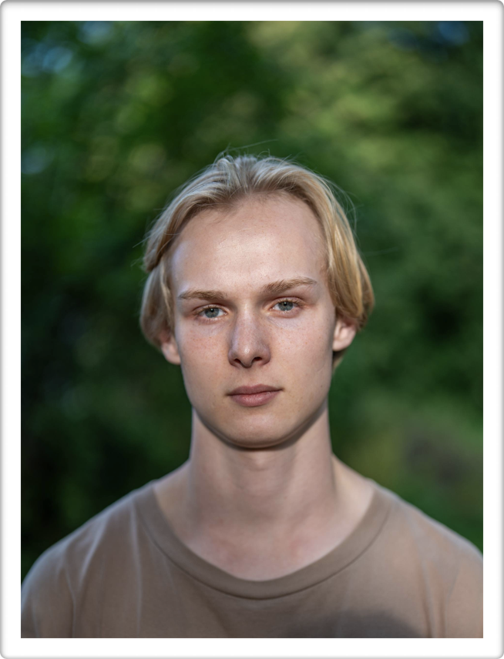
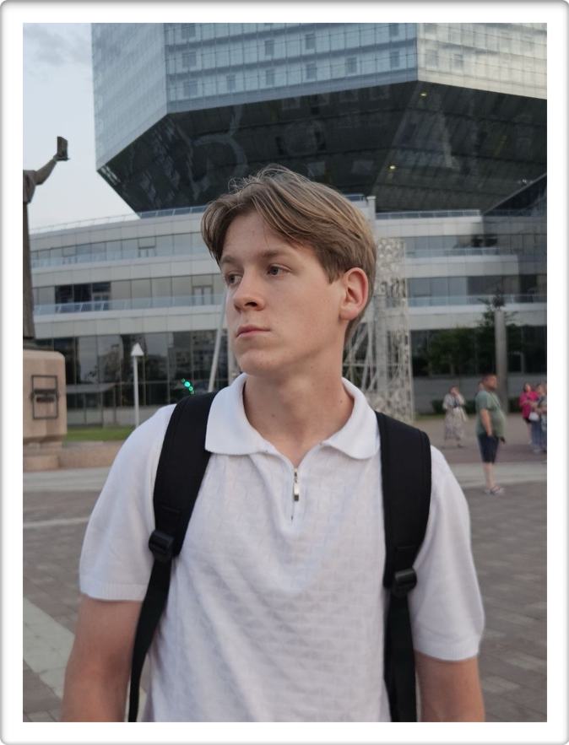
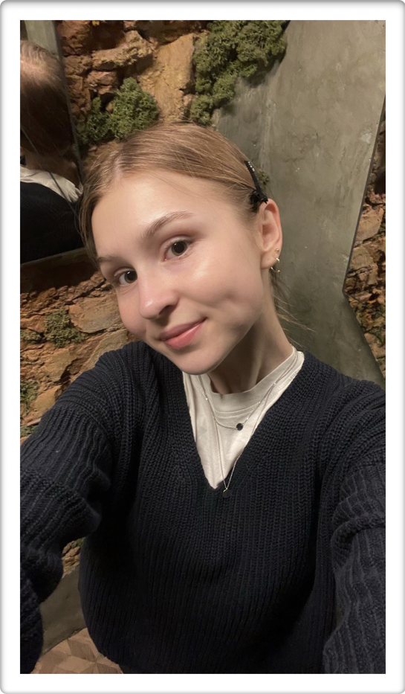
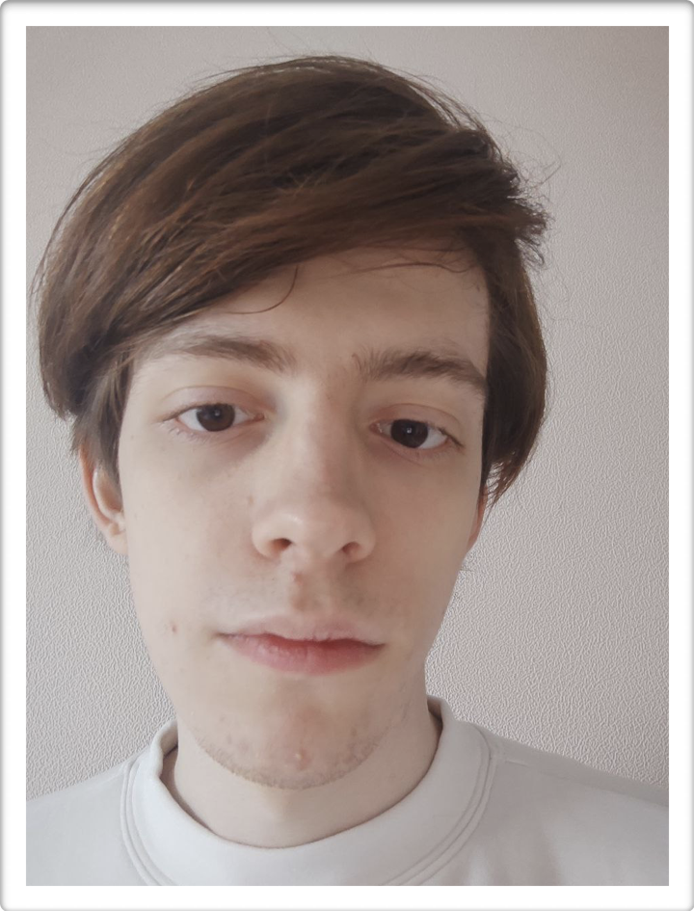
Представление команды
БГУИР, ФКСиС, кафедра ЭВМ
Вычислительные машины, системы и сети.
Группа 450502
Новицкий Егор Юрьевич
Бурш Антон Павлович
Климова Авелина Алексеевна
Ковалевский Ярослав Николаевич

Slide 4
План презентации
1. Чем занимается компания
– Обзор Белинвестбанк: банковские услуги, цифровая экосистема, поддержка предпринимателей.
2. Описание проекта (основная идея)
– Как банк объединяет классические и современные цифровые сервисы для удобства клиентов.
3. Проблема
– Основные трудности клиентов и предпринимателей в связи информационной системой банка.
4. Решение
– Как банк решает эти проблемы через мобильный банкинг и поддержку малого бизнеса.
5. Гипотеза ценности
–Почему клиенты и предприниматели оценят такое решение, и почему оно будет востребовано.

Slide 5
Чем занимается компания?
ОАО «Белинвестбанк» сегодня позиционирует себя не просто как финансовая организация, а как «Первый ЭкоЛогичный банк». Это значит, что их деятельность строится на принципах устойчивого развития (ESG) и создании цифровой экосистемы.
Розничный бизнес: Услуги для частных лиц.
﻿﻿﻿2. Малый и средний бизнес (МСБ):
3. Крупный корпоративный бизнес
4. Финансовый бизнес

Slide 6
Знаковые проекты и инициативы
﻿﻿- Мобильный платежный сервис
«Оплати™»: Совместный проект с компанией LWO, ставший полноценной экосистемой. Он позволяет оплачивать проезд в транспорте по QR-коду, совершать покупки и переводы без физической карты.
﻿﻿- Зеленое финансирование: Банк активно инвестирует в экологические проекты, такие как строительство ветропарков, фотоэлектрических станций и внедрение технологий переработки отходов.
﻿﻿
- Цифровой офис для бизнеса:
Платформа, включающая проверку
контрагентов («ВІВ Контрагент»),
автоматизацию валютного контроля и онлайн-сервисы.
﻿﻿- ESG-стратегия: Белинвестбанк имеет высокий ESG-рейтинг (уровня At.esg), что подтверждает его приверженность ответственным инвестициям и социальной ответственности

Slide 7
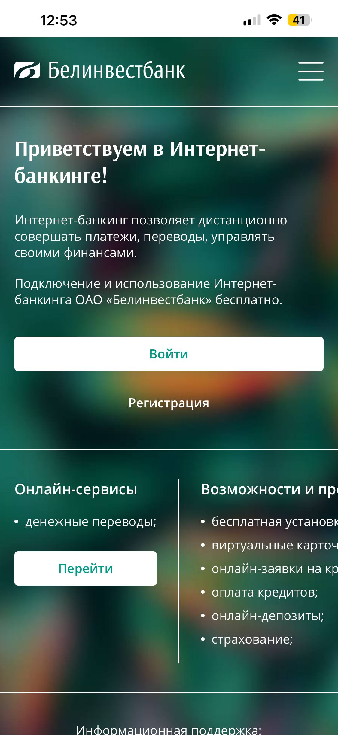
Описание проекта (основная идея)
Создание и внедрение в мобильное приложение банка персонализированного финансового помощника на базе ИИ для молодежи (студентов), который помогает автоматически копить на цели и управлять бюджетом, интегрируясь с программой лояльности банка.

Slide 8
Проблема
Мобильное приложение Белинвестбанка на данный момент не отличается удобством и интуитивностью для пользователей. Основные трудности:
Сложная навигация
История платежей спрятана в глубине меню, пользователю приходится переходить через несколько вкладок, чтобы найти нужную информацию.

Slide 9
Многоступенчатые операции
Для перевода средств клиенту приходится пройти 5–7 вкладок, что занимает лишнее время и вызывает раздражение.
Отток клиентов
Из-за неудобства пользователи начинают переходить в более простые и удобные приложения других банков.
Низкий пользовательский опыт (UX)
Интерфейс не соответствует современным стандартам мобильных приложений.

Slide 10



Решение
Решение с использованием ИИ-агента
Основная идея:
Внедрение интеллектуального ИИ-агента в мобильное приложение БелИнвестБанка, который помогает пользователям быстро ориентироваться в приложении, ускоряет переводы и даёт персонализированные подсказки.

Slide 11



Как ИИ-агент решает проблему:
1. Упрощение навигации
2. Быстрые переводы и платежи 3. Персонализированная помощь 4. Обучение пользователей 5. Аналитика и улучшения

Slide 12
Гипотеза ценности
Мы считаем, что внедрение ИИ-агента в мобильное приложение Белинвестбанка будет востребовано по следующим причинам:
Гипотеза ценности
1. Повышение удобства для пользователей
2. Снижение оттока клиентов
3. Поддержка предпринимателей и активных пользователей
4. Долгосрочная экономическая выгода для банка

Slide 13
О компании БелинвестБанк
Год основания
Тип
Лицензия
2001 (слияние Белбизнесбанка и Белорусского банка развития)
ОАО, 99,3% акций у государства
Нацбанка РБ №3 от 26.02.2024
Активы
Позиционирование
Рейтинг
5,072 млрд BYN (сентябрь 2024)
"Первый экологичный банк" Беларуси
4-е место по активам среди банков Беларуси
Сеть
84 офиса в 30 городах, 594 банкомата в 31 городе

Slide 14

Представление команды
БГУИР, ФКСиС, кафедра ЭВМ
Вычислительные машины, системы и сети.
Группа 450502
Котов Андрей Алексеевич
Новицкий Егор Юрьевич
Бурш Антон Павлович
Климова Авелина Алексеевна
Ковалевский Ярослав Николаевич

Slide 15
PEST-анализ: Политические факторы
Государственная поддержка
Регулирование
Политическая стабильность
Законодательство
Лицензия Нацбанка РБ, соответствие международным стандартам (SWIFT, МСФО)
Благоприятное для развития зеленого финансирования и ESG-инициатив
99,3% акций у государства, статус специализированного инвестиционного банка
Беларусь сохраняет политическую стабильность несмотря на международные санкции
Риски
Международные санкции, ограничения на международные операции

Slide 16
PEST-анализ: Экономические факторы
Фактор
Показатель
Экономический рост
ВВП Беларуси вырос на 1,3% в 2025 году, достигнув $94,4 млрд (исторический максимум)
Экспорт
Увеличение на 2,7% до $50,8 млрд за 11 месяцев 2025 года
Доходы населения
Рост реальных доходов на 9,9% в 2025 году
Инфляция
Движется к верхней границе 7-9% г/г на конец 2025 года
Кредитование
Мягкая денежно-кредитная политика, но с директивными ограничениями
Валютные риски
Ослабление белорусского рубля на 4-6% в 2025 году

Slide 17
PEST-анализ: Социальные и технологические факторы
Социальные факторы
Технологические факторы
Молодое население: Растущий спрос на цифровые банковские услуги среди молодежи
Финансовая грамотность: Повышение интереса к инвестициям и управлению финансами
Цифровизация: Активное развитие мобильного банкинга и интернет-сервисов
ИИ и автоматизация: Внедрение AI-агентов для улучшения UX
Блокчейн: Возможности для развития новых финансовых инструментов
Кибербезопасность: Растущие требования к защите данных клиентов
Экологическое сознание: Растущий спрос на зеленые финансовые продукты
Занятость: Исторический минимум безработицы (2,6% в Q2 2025)
Платежные системы: Развитие QR-платежей и бесконтактных операций (Оплати™)
Доверие к банкам: Государственная поддержка укрепляет доверие к БелинвестБанку

Slide 18
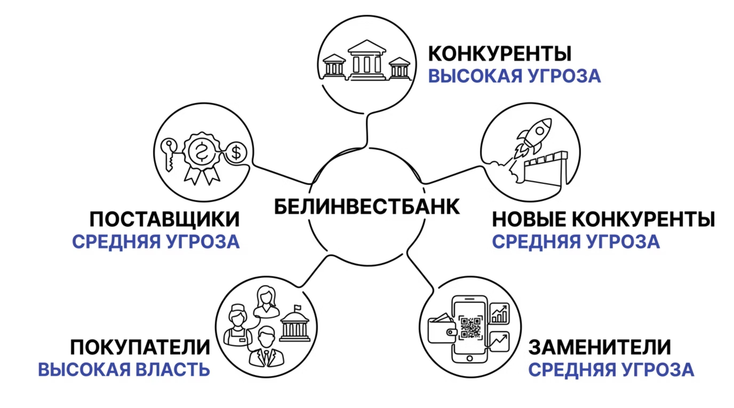

Анализ 5 сил Портера: Конкурентная среда

Slide 19
SNW-анализ: Внутренняя среда БелинвестБанка
СИЛЬНЫЕ СТОРОНЫ (S)
НЕЙТРАЛЬНЫЕ СТОРОНЫ (N)
СЛАБЫЕ СТОРОНЫ (W)
Государственная поддержка (99,3% акций у государства)
Высокий рейтинг (4-е место по активам, 5,072 млрд BYN)
Развитая сеть (84 офиса, 594 банкомата)
Инновационные продукты (Оплати™, цифровой офис для бизнеса)
ESG-лидер (высокий ESG-рейтинг At.esg)
Международное признание (рейтинги Fitch, Moody's)
Специализированный инвестиционный банк
Конкурентная позиция (4-е место, но близко к 3-му)
Средний размер активов (в 7,5 раз меньше Беларусбанка)
Зависимость от государственной политики
Ограничения из-за санкций
Традиционная структура управления
Сложный UX мобильного приложения
Отток клиентов к конкурентам
Ограниченные международные операции
Высокие операционные расходы
Недостаточное развитие цифровых сервисов для молодежи
Низкая узнаваемость бренда среди молодого поколения

Slide 20
VRIO-анализ: Оценка ресурсов и компетенций
Ресурс/Компетенция
Ценность (V)
Редкость (R)
Имитируемость (I)
Организация (O)
Конкурентное преимущество
Государственная поддержка
Высокая
Высокая
Невозможно
Да
Устойчивое
Сеть отделений и банкоматов
Высокая
Средняя
Сложно
Да
Временное
Инновационные продукты (Оплати™)
Высокая
Средняя
Возможно
Да
Временное
ESG-рейтинг и зеленое финансирование
Высокая
Средняя
Возможно
Да
Временное
Цифровые компетенции
Средняя
Низкая
Легко
Частично
Паритет
Управленческие компетенции
Средняя
Низкая
Легко
Да
Паритет
Технологическая инфраструктура
Средняя
Низкая
Легко
Да
Паритет
Бренд и репутация
Средняя
Средняя
Сложно
Да
Временное

Slide 21
Анализ ключевых компетенций БелинвестБанка
ЗЕЛЕНОЕ ФИНАНСИРОВАНИЕ И ESG
ГОСУДАРСТВЕННОЕ ФИНАНСИРОВАНИЕ
ЦИФРОВЫЕ ИННОВАЦИИ
КОРПОРАТИВНОЕ И ИНВЕСТИЦИОННОЕ БАНКИНГ
Платежный сервис Оплати™ (QR-платежи)
Цифровой офис для бизнеса (ВІВ Контрагент)
Интернет-банкинг и мобильные сервисы
Автоматизация валютного контроля
Первый экологичный банк Беларуси
Высокий ESG-рейтинг (At.esg)
Инвестиции в ветропарки, солнечные станции, переработку отходов
Лидер в устойчивом развитии
Специализированный инвестиционный банк
Финансирование государственных программ развития
Поддержка инновационных и инвестиционных проектов
Доступ к государственным ресурсам
Обслуживание крупных корпораций
Факторинг и аккредитивы
Международные расчеты (SWIFT)
Выпуск еврооблигаций
СЕТЕВОЕ ПРИСУТСТВИЕ
84 офиса в 30 городах
594 банкомата в 31 городе
Партнерства с другими банками
Широкое географическое покрытие

Slide 22
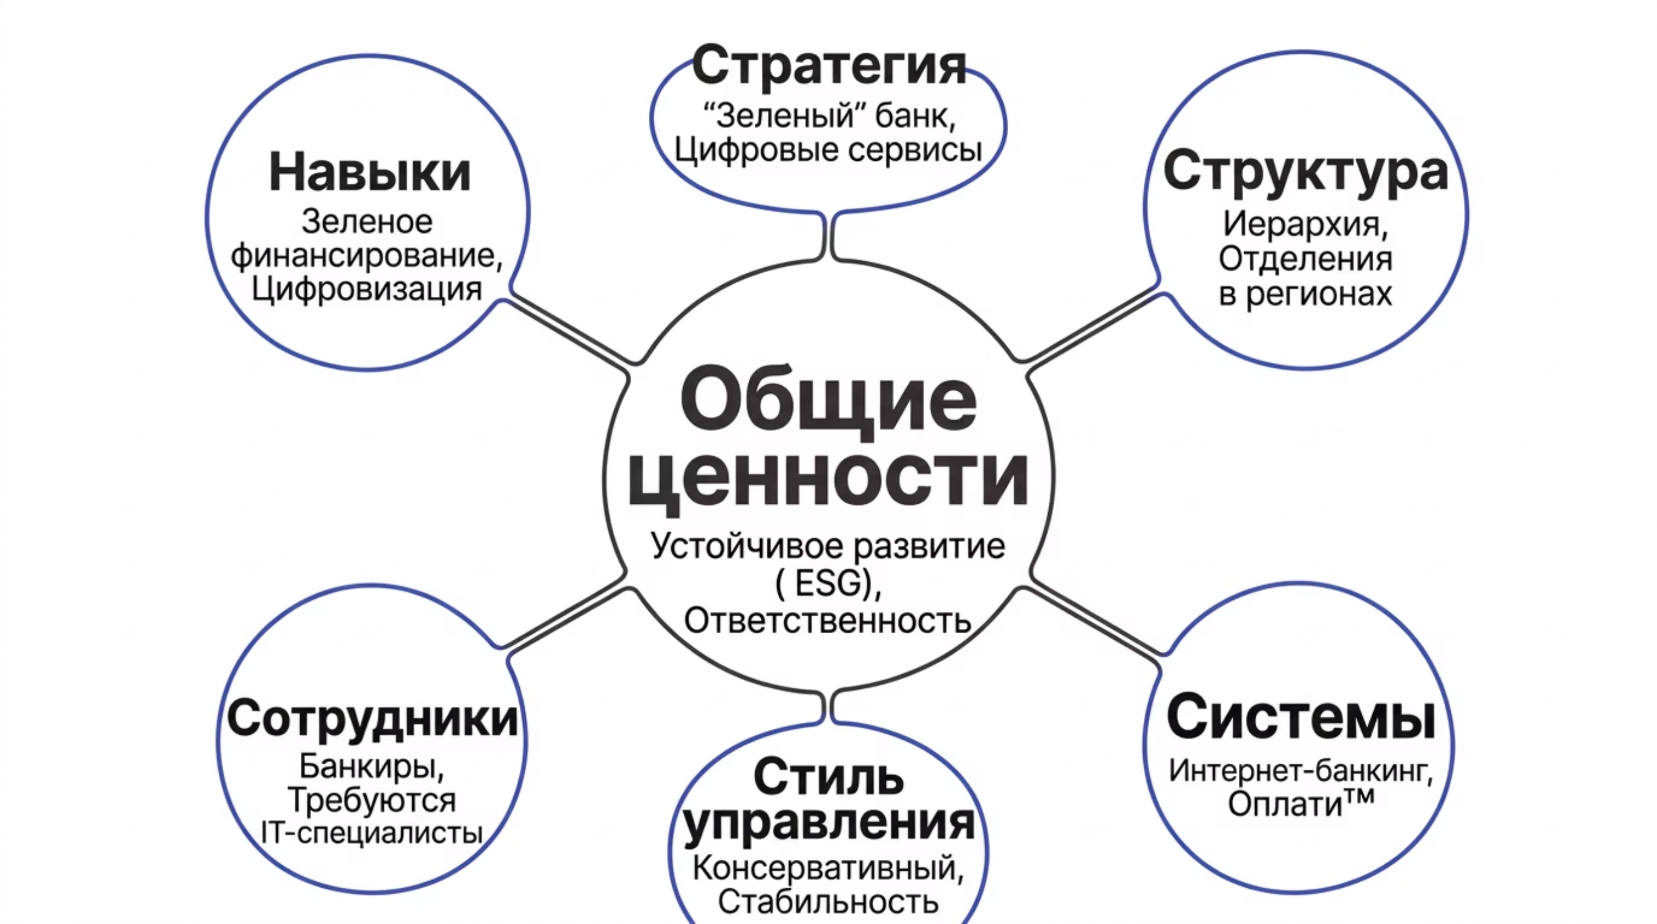

McKinsey 7S: Анализ бизнес-модели БелинвестБанка

Slide 23
SWOT-матрица: Сводный анализ БелинвестБанка
1
СИЛЬНЫЕ СТОРОНЫ (S)
2
СЛАБЫЕ СТОРОНЫ (W)
Государственная поддержка (99,3% акций)
4-е место по активам (5,072 млрд BYN)
Развитая сеть (84 офиса, 594 банкомата)
ESG-лидер (высокий рейтинг At.esg)
Инновационные продукты (Оплати™)
Международное признание (Fitch, Moody's)
Специализированный инвестиционный банк
Сложный UX мобильного приложения
Отток клиентов к конкурентам
Ограниченные международные операции
Высокие операционные расходы
Недостаточные цифровые сервисы для молодежи
Низкая узнаваемость бренда среди молодого поколения
Зависимость от государственной политики
3
ВОЗМОЖНОСТИ (O)
4
УГРОЗЫ (T)
Растущий спрос на цифровые банковские услуги
Развитие зеленого финансирования (ESG-тренд)
Рост доходов населения (+9,9% в 2025)
Исторический минимум безработицы (2,6%)
Развитие МСБ и поддержка предпринимателей
Внедрение AI и автоматизации
Расширение платежных систем (QR-платежи)
Развитие финтех-экосистемы
Высокая конкуренция (Беларусбанк в 7,5 раз больше)
Международные санкции и ограничения
Появление финтех-компаний и цифровых кошельков
Инфляция (7-9% г/г)
Ослабление белорусского рубля (4-6%)
Замедление экономического роста (прогноз 0-1,5% в 2026)
Директивные ограничения на кредитование
Цифровизация конкурентов

Slide 24
Ключевые выводы и стратегические рекомендации
ГЛАВНАЯ ВОЗМОЖНОСТЬ: Цифровая трансформация и развитие сервисов для молодежи
ГЛАВНЫЙ РИСК: Усиление конкуренции и потеря рыночной доли
Беларусбанк в 7,5 раз больше по активам и активно развивает цифровые сервисы
Появление финтех-компаний и цифровых кошельков создает альтернативы традиционному банкингу
Международные санкции ограничивают возможности расширения и привлечения иностранного капитала
Замедление экономического роста (прогноз 0-1,5% в 2026) снизит спрос на кредиты
Риск: потеря 10-15% клиентской базы в течение 2 лет без активных мер
Молодое население Беларуси активно переходит на цифровые банковские услуги
Рост доходов населения (+9,9%) и исторический минимум безработицы (2,6%) создают спрос на финансовые инструменты
БелинвестБанк может стать лидером в цифровом банкинге, внедрив AI-агентов и улучшив UX мобильного приложения
Развитие платежной экосистемы (Оплати™) и финтех-сервисов откроет новые сегменты клиентов
Потенциал: увеличение доли молодых клиентов на 30-40% в течение 2-3 лет
Стратегические рекомендации
Срочно улучшить UX мобильного приложения (внедрить AI-ассистента)
Запустить целевую программу привлечения молодежи (студенты, молодые специалисты)
Развивать ESG-позиционирование как конкурентное преимущество
Расширить партнерства с финтех-компаниями вместо прямой конкуренции
Укрепить позицию в сегменте МСБ и государственного финансирования

Slide 25

Сбор полевой информации
Цель работы: Собрать первичные данные от реальных или потенциальных пользователей для проверки гипотез и корректировки идеи продукта

Slide 26
Задание и структура работы
Задание
Структура анализа
Проведите исследование среди представителей вашей целевой аудитории. Оформите результаты в соответствии со следующей структурой.
Гипотезы
Методология
Результаты исследования
Инсайты и выводы

Slide 27
Гипотезы
Мы предполагаем:
Что пользователям не хватает удобного приложения
Пользователи желают гибкого интерфейса
Что целевая аудитория предпочитает внедрения помощника (AI agent)
Понизить порог вхождения в приложение

Slide 28
Методология: Инструменты сбора данных
Инструмент сбора данных
Качественные глубинные интервью
Анализ отзывов
Опрос составлен посредством инструмента Google Forms
Поиск упоминаний о интерфейсе и AI-функциях
Количество человек для анализа – 40

Slide 29




Результаты исследования: Ключевые цифры
87%
92%
пользователей недовольны текущим интерфейсом приложений
готовы использовать AI-помощника для упрощения работы
78%
98%
хотят гибкого интерфейса под свои нужды
предпочитают приложение

Slide 30


Цитаты и скриншоты: Голос пользователя
"Я трачу 2 часа в день на ручную обработку данных. Если бы была автоматизация, это бы сэкономило мне кучу времени"
"Цена кажется высокой, но если бы было пробное предложение на месяц, я бы точно попробовал"
– Мария, 28 лет, фрилансер
– Иван, 32 года, менеджер по продажам
"Главное — чтобы это работало с нашей текущей системой. Интеграция — это наша главная проблема"
– , 45 лет, IT-директор

Slide 31
Инсайты: Неочевидные открытия
Скрытые проблемы пользователей
Противоречия с первоначальными предположениями
Рекомендации по корректировке продукта
Пользователи не просто хотят красивый интерфейс, они хотят интерфейс, который работает как они думают
Главная боль — не функциональность, а сложность навигации и обучения
AI-помощник воспринимается не как "фишка", а как необходимость для быстрого старта
Приоритизировать гибкость интерфейса (кастомизация, персонализация)
Разработать AI-помощника как основной инструмент онбординга
Упростить навигацию и сделать её интуитивной
Гипотеза: "Нужен красивый дизайн" → Реальность: "Нужен интуитивный и гибкий интерфейс"
Гипотеза: "AI — это дополнение" → Реальность: "AI — это основной инструмент для снижения порога входа"

Slide 32

Выводы и следующие шаги
Что подтвердилось
Что изменилось
✓ Пользователи действительно испытывают боль с текущими интерфейсами
✓ Готовность к внедрению AI-помощника выше ожиданий (92%)
✓ Гибкость интерфейса — критический фактор успеха
→ Приоритизация: AI-помощник > красивый дизайн
→ Фокус на интуитивность и гибкость, а не на функциональность
→ Онбординг должен быть основан на AI-ассистенте
Следующие шаги
Разработать MVP с гибким интерфейсом
Создать AI-помощника для онбординга и поддержки
Провести A/B тестирование интерфейсов
Второй раунд тестирования с прототипом

Slide 33
Целевая аудитория и портрет клиента
БелинвестБанк - Сегментация рынка и портреты клиентов

Slide 34

Сегментация рынка БелинвестБанка
СЕГМЕНТ 1: Молодые специалисты и студенты (18-30 лет)
СЕГМЕНТ 2: Малый и средний бизнес (30-50 лет)
СЕГМЕНТ 3: Корпоративные клиенты и инвесторы (35-60 лет)
География: Минск, крупные города Беларуси
География: Вся Беларусь, фокус на региональные центры
География: Минск, международные операции
Демография: 18-30 лет, средний доход 1500-3000 BYN
Демография: 35-60 лет, высокий доход 10000+ BYN
Демография: 30-50 лет, доход 3000-10000+ BYN
Поведение: Активные пользователи цифровых сервисов, предпочитают мобильный банкинг
Поведение: Инвестиции, ESG-проекты, крупные кредиты
Поведение: Нуждаются в кредитовании, инвестициях, бизнес-счетах
Профессия: Студенты, молодые специалисты, фрилансеры, IT-специалисты
Профессия: Топ-менеджеры, инвесторы, владельцы крупного бизнеса
Профессия: Предприниматели, владельцы МСБ, самозанятые
Поколение: Gen Z и младшие миллениалы
Поколение: Gen X и старшие миллениалы
Поколение: Миллениалы и Gen X
ПРИОРИТЕТНЫЙ СЕГМЕНТ: Молодые специалисты и студенты (18-30 лет) - наибольший потенциал роста и цифровизации

Slide 35


Портрет клиента №1: Молодые специалисты и студенты
ПОРТРЕТ 1: Станислав (Молодой специалист)
ОСНОВНЫЕ ДАННЫЕ
Имя: Станислав Кулешов
Возраст: 26 лет
Профессия: Junior разработчик в IT-компании
Доход: 2500 BYN в месяц
Город: Минск
Семейный статус: Холост, живет с родителями
ЦЕЛИ И МОТИВАЦИЯ
Накопить на собственную квартиру (цель: 50,000 BYN за 3 года)
Инвестировать в криптовалюту и акции
Управлять финансами через мобильное приложение
Получать кешбэк и бонусы за покупки
Быстро совершать переводы друзьям
СТРАХИ И ВОЗРАЖЕНИЯ
Боится сложного интерфейса приложения
Не доверяет старым банкам, предпочитает финтех-компании
Опасается высоких комиссий
Не хочет идти в офис банка
Беспокоится о безопасности данных
ТОЧКИ БОЛИ
Текущее приложение БелинвестБанка слишком сложное
Долгие процедуры открытия счета
Отсутствие интеграции с популярными платежными системами
Нет AI-помощника для быстрого старта

Slide 36

Портрет клиента №2: Малый и средний бизнес
ПОРТРЕТ 2: ИРИНА (Предприниматель МСБ)
ОСНОВНЫЕ ДАННЫЕ
Имя: Ирина Ковалева
Возраст: 38 лет
Профессия: Владелица интернет-магазина одежды
Доход: 6000 BYN в месяц (личный + бизнес)
Город: Гомель
Семейный статус: Замужем, двое детей
ЦЕЛИ И МОТИВАЦИЯ
Расширить бизнес и открыть второй магазин
Получить кредит на развитие (30,000 BYN)
Автоматизировать бухгалтерию и платежи
Управлять бизнес-счетом онлайн
Получать аналитику по финансам бизнеса
СТРАХИ И ВОЗРАЖЕНИЯ
Боится отказа в кредите из-за небольшого оборота
Опасается сложной процедуры оформления документов
Не хочет тратить время на походы в банк
Беспокоится о высоких процентах по кредиту
Не уверена в надежности цифровых сервисов для бизнеса
ТОЧКИ БОЛИ
Долгое рассмотрение заявок на кредит
Отсутствие персонального менеджера для МСБ
Сложная интеграция с бухгалтерскими системами
Нет удобного мобильного приложения для бизнеса

Slide 37

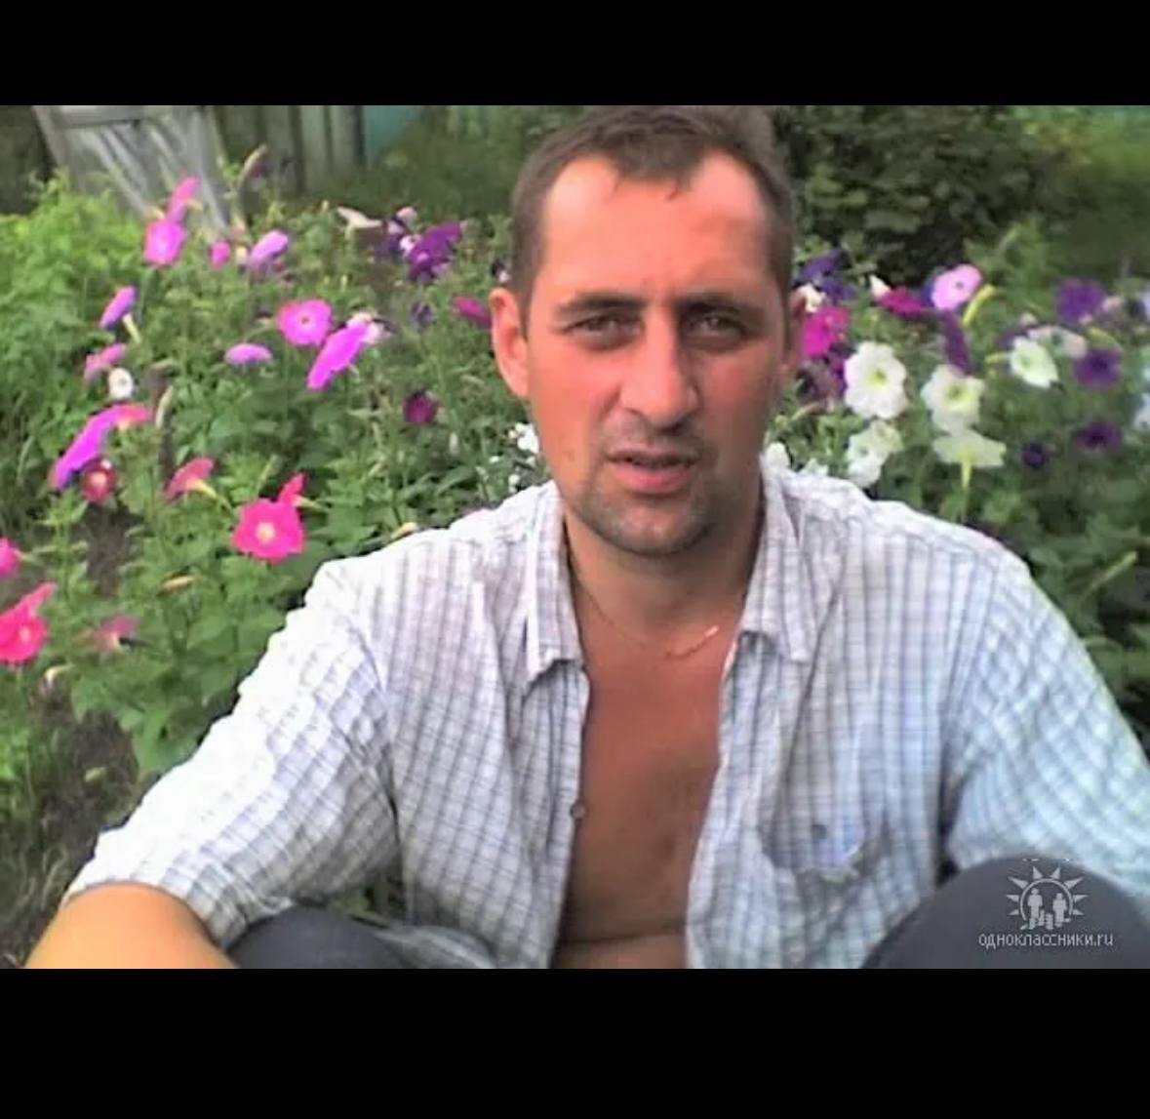
Портрет клиента №3: Корпоративные клиенты и инвесторы
ПОРТРЕТ 3: Сергей (Корпоративный клиент)
ОСНОВНЫЕ ДАННЫЕ
Имя: Сергей Кулешов
Возраст: 52 года
Профессия: Генеральный директор производственной компании
Доход: 15,000+ BYN в месяц
Город: Минск
Семейный статус: Женат, трое взрослых детей
ЦЕЛИ И МОТИВАЦИЯ
Инвестировать в ESG-проекты (ветропарки, солнечные станции)
Получить крупный кредит на модернизацию производства (500,000+ BYN)
Управлять международными расчетами
Диверсифицировать портфель инвестиций
Получать консультации от профессиональных менеджеров
СТРАХИ И ВОЗРАЖЕНИЯ
Опасается политических рисков и санкций
Беспокоится о валютных колебаниях
Требует высокого уровня конфиденциальности
Не доверяет новым финтех-решениям для крупных сумм
Нужна персональная поддержка и консультации
ТОЧКИ БОЛИ
Ограничения на международные операции из-за санкций
Долгие процедуры согласования крупных кредитов
Отсутствие специализированного менеджера для корпоративных клиентов
Сложность интеграции с системами управления крупного бизнеса

Slide 38





Customer Journey Map: Станислав (Молодой специалист)
Путь клиента от проблемы к регулярному использованию
ЭТАП 1: УЗНАЛ (Осведомленность)
Точка боли: Не знает о БелинвестБанке, видит рекламу конкурентов
Канал взаимодействия: Instagram, TikTok, рекомендации друзей
ЭТАП 4: ИСПОЛЬЗУЕТ (Опыт)
Эмоция: Любопытство, скептицизм
Действие: Ищет отзывы в интернете, смотрит видео о банках
Точка боли: Сложная навигация, долгие операции (5-7 шагов для перевода)
Канал взаимодействия: Мобильное приложение, служба поддержки
Эмоция: Фрустрация, желание найти альтернативу
Действие: Совершает первые платежи, но ищет более удобные решения
ЭТАП 2: РАССМАТРИВАЕТ (Интерес)
Точка боли: Сложный интерфейс приложения отпугивает
Канал взаимодействия: Веб-сайт, мобильное приложение, чат-бот
Эмоция: Интерес, но разочарование
Действие: Скачивает приложение, пытается разобраться в функциях
ЭТАП 3: КУПИЛ/ЗАРЕГИСТРИРОВАЛСЯ (Покупка)
Точка боли: Долгая процедура верификации (требует документы, фото)
Канал взаимодействия: Мобильное приложение, видеозвонок с оператором
Эмоция: Нетерпение, беспокойство о безопасности
Действие: Проходит верификацию, открывает счет
ЭТАП 5: РЕКОМЕНДУЕТ (Лояльность)
Точка боли: Нет причин рекомендовать, если есть лучшие альтернативы
Канал взаимодействия: Социальные сети, рекомендации друзьям
Эмоция: Нейтральность или разочарование
Действие: Не рекомендует друзьям, может уйти к конкурентам
РЕШЕНИЕ: Внедрить AI-помощника для упрощения навигации и ускорения операций

Slide 39
Сравнение Customer Journey для всех сегментов
ЭТАП
Станислав (Молодой специалист)
ИРИНА (МСБ)
Сергей (Корпоративный)
УЗНАЛ
Instagram, TikTok, друзья
LinkedIn, B2B-сайты, конференции
Деловые контакты, консультанты
РАССМАТРИВАЕТ
Проверяет отзывы, использует веб приложение
Запрашивает условия кредита, встречается с менеджером
Требует презентацию, анализ рисков
КУПИЛ
Быстрая верификация через селфи
Долгая проверка документов (1-2 недели)
Переговоры с юристами (1-3 месяца)
ИСПОЛЬЗУЕТ
Ежедневно, веб приложение
2-3 раза в неделю, веб-интерфейс
Еженедельно, через персонального менеджера
РЕКОМЕНДУЕТ
Друзьям в соцсетях
Коллегам по бизнесу
Партнерам и инвесторам
ГЛАВНАЯ БОЛЬ
Сложный интерфейс
Долгие процедуры
Ограничения на операции
РЕШЕНИЕ
AI-помощник для навигации
Персональный менеджер + автоматизация
Специализированный отдел + консультации

Slide 40

Карта эмпатии (Empathy Map) – Клиент Станислав
Что думает и чувствует?
Хочет удобное и быстрое управление финансами
Ценит простоту и автоматизацию
Раздражается из-за сложных интерфейсов
Ожидает персонализацию и современные технологии
Что слышит?
Что видит?
• Рекомендации друзей использовать более удобные банки
• Отзывы о плохом UX банковских приложений
• Информацию о новых технологиях и AI
• Удобные приложения конкурентов (финтех, банки)
• Рекламу цифровых сервисов в соцсетях
• Тренд на AI и автоматизацию
Боли (проблемы):
Что говорит и делает?
Ценности (ожидаемые выгоды):
• Сложная навигация в приложении
• Долгие операции (много шагов)
• Отсутствие персональной помощи
• Низкий уровень UX
• Пользуется мобильным банкингом ежедневно
• Сравнивает приложения разных банков
• Быстро отказывается от неудобных сервисов
• Ищет простые и быстрые решения
• Простота и скорость операций
• Персонализированная помощь (AI)
• Экономия времени
• Удобный и понятный интерфейс

Slide 41
Ключевые выводы и рекомендации
ВЫВОДЫ ПО СЕГМЕНТАЦИИ:
Молодые специалисты (18-30 лет) - ПРИОРИТЕТНЫЙ СЕГМЕНТ
МСБ (30-50 лет) - СТАБИЛЬНЫЙ СЕГМЕНТ
Корпоративные клиенты (35-60 лет) - ПРЕМИУМ СЕГМЕНТ
Наибольший потенциал роста
Активно используют мобильные приложения
Требуют простоту и скорость
Чувствительны к комиссиям и кешбэку
Каналы: социальные сети, рекомендации друзей
Нуждаются в кредитовании и автоматизации
Требуют персональную поддержку
Долгий цикл принятия решения
Готовы платить за качественный сервис
Каналы: LinkedIn, B2B-сайты, конференции
Высокая стоимость клиента
Требуют специализированный сервис
Нуждаются в консультациях и аналитике
Долгосрочные отношения
Каналы: деловые контакты, консультанты
СТРАТЕГИЧЕСКИЕ РЕКОМЕНДАЦИИ:
✓ Разработать отдельные стратегии для каждого сегмента
✓ Для молодежи: упростить интерфейс, добавить AI-помощника, развивать социальные каналы
✓ Для МСБ: создать персональный менеджер, автоматизировать процессы, ускорить кредитование
✓ Для корпоративных: развивать ESG-инвестиции, предоставлять консультации, гарантировать конфиденциальность
✓ Измерять успех по метрикам: CAC (стоимость привлечения), LTV (lifetime value), NPS (Net Promoter Score)

Slide 42

Практическое занятие 5. Разработка продукта или услуги
Трансформация идеи в конкретный, осязаемый продукт с четкими ценностями для клиента

Slide 43
1. Название продукта и слоган
Название продукта:
Почему это название?
InvestHelper AI — персонализированный финансовый помощник на базе ИИ
Простое и запоминающееся
Отражает суть (финансовая помощь + AI)
Легко произносится на русском и английском
Позиционирует как помощника, а не сложный инструмент
Слоган:
"Управляй финансами как профессионал, даже если ты новичок"
Почему этот слоган?
Обращается к целевой аудитории (молодежь)
Обещает результат (управление как профессионал)
Снижает барьер входа (даже новичок)

Slide 44
2. Основное ценностное предложение (UVP)
Мы помогаем молодым специалистам и студентам (18-30 лет) управлять финансами и копить на цели с помощью персонализированного AI-помощника, который интегрирован в мобильное приложение БелинвестБанка, в отличие от сложных традиционных приложений конкурентов, которые требуют много времени и навыков.
Почему это работает:
✓ Четко определена целевая аудитория
✓ Решает реальную проблему (сложность управления финансами)
✓ Предлагает конкретное решение (AI-помощник)
✓ Показывает отличие от конкурентов
✓ Обещает конкретные выгоды (экономия времени, простота)
Разбор по компонентам:
Целевая аудитория:
Проблема/Цель:
Ключевое преимущество:
Молодые специалисты и студенты (18-30 лет)
Управление финансами и накопление на цели
Персонализированный AI-помощник, интегрированный в приложение
Альтернатива/Конкурент:
Уникальность:
Сложные традиционные приложения других банков
Снижение барьера входа, экономия времени, интуитивность

Slide 45
3. Функциональные характеристики и особенности
ЯДРО ПРОДУКТА (Основная функция)
РАСШИРЕННЫЙ ПРОДУКТ (Дополнительные услуги)
AI-помощник, который помогает пользователю управлять финансами
Решает "боль" клиента: сложность навигации и управления деньгами
Основной результат: экономия времени, простота использования
Техподдержка 24/7 через чат и телефон
Бесплатное обучение (видеоуроки, вебинары)
Гарантия безопасности (шифрование, двухфакторная аутентификация)
Комьюнити молодых инвесторов (форум, события)
Премиум-версия с расширенной аналитикой
РЕАЛЬНЫЙ ПРОДУКТ (Конкретные характеристики)
Персональный AI-ассистент (чат-интерфейс)
Автоматическое распределение доходов по целям
Аналитика расходов в реальном времени
Рекомендации по экономии
Интеграция с программой лояльности БелинвестБанка
Функции:
Технологический стек:
Платформа: iOS, Android, веб-версия
Язык: Python (backend), React Native (frontend)
AI-модель: GPT-4 для обработки естественного языка
Интеграция: SWIFT, API БелинвестБанка
Быстрые переводы (1 клик вместо 5-7)
Управление целями (накопление на квартиру, отпуск и т.д.)
Уведомления о больших расходах
Кешбэк и бонусы за покупки

Slide 46
4. Гипотеза минимально жизнеспособного продукта (MVP)
MVP v1.0 (Первый релиз - 3 месяца)
Q4 2026 (v2.0):
Функции для запуска:
✓ Базовый AI-ассистент (ответы на вопросы о переводах, платежах)
✓ Быстрые переводы (упрощенный интерфейс)
✓ Управление целями (создание и отслеживание)
✓ Базовая аналитика расходов (график по категориям)
✓ Интеграция с программой лояльности БелинвестБанка
✓ Мобильное приложение (iOS и Android)
Интеграция с другими банками Беларуси
Инвестиционные инструменты (акции, облигации)
Персональный финансовый план на основе AI
Расширение на рынки СНГ
2027 (v2.1+):
Международные переводы
Страховые продукты
Кредитные предложения на основе AI
Расширение на европейские рынки
Что НЕ входит в MVP:
ROADMAP (Развитие продукта)
✗ Премиум-версия
✗ Комьюнити и форум
✗ Расширенная аналитика
✗ Интеграция с другими банками
Q2 2026 (v1.1):
Расширенная аналитика (прогнозы расходов)
Рекомендации по экономии на основе AI
Интеграция с платежной системой Оплати™
Техподдержка 24/7
Метрики успеха MVP:
1000+ активных пользователей в первый месяц
NPS ≥ 50
Retention rate ≥ 40% (через 30 дней)
Среднее время операции < 30 секунд
Q3 2026 (v1.2):
Премиум-версия с дополнительными функциями
Комьюнити молодых инвесторов (форум)
Образовательный контент (вебинары, статьи)
Интеграция с криптовалютными кошельками

Slide 47

5. Визуализация продукта и Customer Journey
Макет главного экрана и путь пользователя при использовании InvestHelper AI
ГЛАВНЫЙ ЭКРАН ПРИЛОЖЕНИЯ (Макет)
Структура экрана:
InvestHelper:
Заголовок: "InvestHelper AI" с иконкой AI-помощника
Карточка баланса (основной счет)
Быстрые действия (3 кнопки):
Цветовая схема: зеленый (БелинвестБанк) + белый + светло-голубой
Шрифт: современный, читаемый (Roboto, Inter)
Иконки: минималистичные, понятные
Анимация: плавные переходы, микровзаимодействия
Последние операции (список)
Рекомендации от AI (карточка)
CUSTOMER JOURNEY: Использование InvestHelper AI
"Отправить деньги" (1 клик)
"Моя цель" (накопление)
"Спросить AI" (чат с помощником)

Slide 48
5. CUSTOMER JOURNEY: Использование FinHelper AI
Этап 4: ПОЛУЧЕНИЕ РЕКОМЕНДАЦИИ
Этап 1: ОТКРЫТИЕ ПРИЛОЖЕНИЯ
AI анализирует расходы
Предлагает: "Вы потратили 200 BYN на кофе в этом месяце. Может, сэкономить?"
Пользователь видит, как это поможет его цели
Эмоция: Осознание, контроль
Время: 30 секунд
Пользователь видит приветствие от AI-помощника
Эмоция: Интерес, любопытство
Время: 5 секунд
Этап 2: ПЕРВОЕ ДЕЙСТВИЕ (Быстрый перевод)
Нажимает "Отправить деньги"
AI предлагает: "Кому отправить? Я помню ваших друзей"
Выбирает получателя из списка
Вводит сумму
Эмоция: Удивление (так быстро!)
Время: 20 секунд (вместо 5-7 минут в старом приложении)
Этап 5: РЕГУЛЯРНОЕ ИСПОЛЬЗОВАНИЕ
Пользователь открывает приложение каждый день
AI становится его финансовым советником
Получает уведомления о больших расходах
Видит прогресс к своим целям
Эмоция: Уверенность, удовлетворение
Частота: Ежедневно
Этап 3: УПРАВЛЕНИЕ ЦЕЛЬЮ
Нажимает "Моя цель"
AI спрашивает: "На что вы копите? Квартира, отпуск, машина?"
Выбирает цель и сумму
AI предлагает: "Если откладывать 500 BYN в месяц, вы накопите за 100 месяцев"
Эмоция: Мотивация, ясность
Время: 1 минута
РЕЗУЛЬТАТ:
✓ Пользователь управляет финансами как профессионал
✓ Экономит 5-10 часов в месяц на управлении деньгами
✓ Достигает своих финансовых целей
✓ Становится лояльным клиентом БелинвестБанка

Slide 49
Ключевые выводы и рекомендации
КЛЮЧЕВЫЕ ВЫВОДЫ:
СТРАТЕГИЧЕСКИЕ РЕКОМЕНДАЦИИ:
Запустить MVP в Q1 2026
Продукт решает реальную проблему
87% пользователей недовольны текущим интерфейсом
92% готовы использовать AI-помощника
Главная боль: сложность навигации, а не функциональность
Целевая аудитория четко определена
Молодые специалисты и студенты (18-30 лет)
Активные пользователи цифровых сервисов
Готовы платить за удобство и экономию времени
Конкурентное преимущество ясно
AI-помощник как основной инструмент онбординга
Интеграция с программой лояльности БелинвестБанка
Упрощенный интерфейс (1 клик вместо 5-7)
MVP реалистичен и достижим
3 месяца на разработку
Фокус на основных функциях
Метрики успеха четко определены
Сформировать команду (5-7 разработчиков)
Провести дизайн-спринт (2 недели)
Разработка и тестирование (8 недель)
Бета-тестирование с 100 пользователями (2 недели)
Привлечь первых пользователей
Целевая реклама в Instagram, TikTok
Партнерства с блогерами (финансовая грамотность)
Рекомендации через существующих клиентов БелинвестБанка
Целевая аудитория: студенты и молодые специалисты
Измерять и оптимизировать
Отслеживать NPS, Retention, DAU/MAU
Проводить A/B тестирование интерфейса
Собирать feedback через опросы и интервью
Итерировать на основе данных
Развивать экосистему
Интеграция с Оплати™ (платежная система)
Партнерства с финтех-компаниями
Образовательный контент (вебинары, статьи)
Комьюнити молодых инвесторов
РИСКИ И СПОСОБЫ ИХ СНИЖЕНИЯ:
⚠️ Риск: Конкуренция со стороны крупных банков
⚠️ Риск: Технические сложности с интеграцией
⚠️ Риск: Низкая adoption rate
⚠️ Риск: Высокие операционные расходы
Масштабировать постепенно
Q2 2026: Расширенная аналитика
Q3 2026: Премиум-версия и комьюнити
Q4 2026: Инвестиционные инструменты
2027: Расширение на другие рынки

Slide 50

Формирование цены
Разработка экономически обоснованной ценовой стратегии для FinHelper AI

Slide 51
1. Анализ цен конкурентов
Сравнение моделей монетизации и тарифов
Конкурент
Модель оплаты
Цена (месяц)
Цена (год)
Ключевые функции
Приорбанк (мобильное приложение)
Freemium + подписка
0 BYN / 4,99 BYN
0 BYN / 49,90 BYN
Базовые переводы, аналитика, премиум-функции
Альфа-Банк (мобильное приложение)
Freemium + подписка
0 BYN / 5,99 BYN
0 BYN / 59,90 BYN
Переводы, платежи, инвестиции, премиум-консультации
Notion (SaaS)
Freemium + подписка
0 BYN / 10 USD
0 BYN / 100 USD
Базовые заметки, премиум-шаблоны, API
Spotify (SaaS)
Freemium + подписка
0 BYN / 9,99 USD
0 BYN / 99,90 USD
Ограниченное прослушивание, премиум без рекламы
ChatGPT Plus (SaaS)
Freemium + подписка
0 USD / 20 USD
-
Базовый доступ, премиум-приоритет, новые функции
Вывод: Конкуренты используют модель Freemium + SaaS подписка. Цены варируются от 4,99 до 20 USD в месяц.

Slide 52
2. Выбор модели монетизации
Обоснование выбора Freemium + SaaS для FinHelper AI
Freemium (B2C)
SaaS подписка (B2B)
✓ Быстрый рост базы пользователей
✓ Вирусный эффект (студенты приглашают друзей)
✓ Низкий порог входа (0 BYN)
✓ Привыкание к AI-помощнику
Почему: Молодые специалисты и студенты чувствительны к цене. Бесплатная версия — это «наркотик». Когда им нужна функция (копилка, автоплатежи), они переходят на Pro.
✓ Предсказуемый ежемесячный доход
✓ Постоянное обновление функций
✓ Облачные мощности включены в цену
✓ Легко масштабировать
Почему: МСБ и корпорации нуждаются в надежности и поддержке. Подписка дает им гарантию обновлений и интеграции с 1С.
Разовая покупка (❌ Отклонено)
Usage-based (❌ Отклонено)
✗ Студент не может купить за 300 BYN
✗ Нет постоянного дохода
✗ Сложно обновлять функции
✗ Высокий порог входа
Почему: Не подходит для молодежи и не гарантирует доход.
✗ Непредсказуемые расходы для клиента
✗ Сложно объяснить цену
✗ Низкий ARPU (Average Revenue Per User)
Почему: Клиенты предпочитают фиксированную цену, чтобы планировать бюджет.

Slide 53

3. Расчет цены: Метод Value-based (от ценности)
Сколько денег экономит наш продукт для клиента?
Алексей (26 лет, Junior разработчик)
Ирина (владелица магазина, МСБ)
Текущая проблема: Тратит 30 минут в день на управление финансами
Ставка: 2500 BYN / месяц = 12,5 BYN/час
Экономия времени: 30 мин/день × 20 раб.дней = 10 часов/месяц
Стоимость экономии: 10 часов × 12,5 BYN = 125 BYN/месяц
Наша цена: 5,99 BYN/месяц
Соотношение: 125 BYN / 5,99 BYN = 21x дешевле, чем экономия
✓ Алексей сэкономит 119 BYN в месяц!
Текущая проблема: Тратит 2 часа в день на ручную обработку платежей
Ставка: 6000 BYN / месяц = 30 BYN/час
Экономия времени: 2 часа/день × 20 раб.дней = 40 часов/месяц
Стоимость экономии: 40 часов × 30 BYN = 1200 BYN/месяц
Наша цена: 49 BYN/месяц
Соотношение: 1200 BYN / 49 BYN = 24x дешевле, чем экономия
✓ Ирина сэкономит 1151 BYN в месяц!

Slide 54
4. Итоговая тарифная сетка FinHelper AI
Наши будущие доходы (ARPU - Average Revenue Per User)
Тариф
Для кого
Цена за месяц
Цена за год
Ключевые функции
Light (Freemium)
Студенты
0 BYN
0 BYN
Переводы, выписка, 3 AI-совета в день, базовая аналитика
Student Pro
Молодые специалисты (18-30 лет)
5,99 BYN
59,90 BYN
AI-копилка, автоплатежи, умная аналитика, уведомления о расходах
Business
ИП, МСБ (до 50 человек)
49 BYN
490 BYN
Интеграция с 1С, автоматический валютный контроль, проверка контрагентов, выделенная поддержка
Enterprise
Корпорации (от 50 человек)
Индивидуально
от 5000 BYN/год
API-доступ, выделенный AI-менеджер, кастомные дашборды, SLA гарантия
Примечание: Цены в BYN. Годовая подписка дает скидку 15% (вместо 12 месяцев платишь 10).

Slide 55
5. Визуализация: Ценностная лестница
Как клиент переходит с бесплатного тарифа на платный
Бесплатно (Light)
1
Цена: 0 BYN
Ценность: "Попробовать AI"
Студент скачивает приложение, видит, как AI помогает с переводами и советами
5,99 BYN/месяц (Student Pro)
2
Цена: 5,99 BYN
Ценность: "Сэкономить 2 часа в неделю" (стоимость 125 BYN)
Молодой специалист нужна копилка и автоплатежи. Цена в 21 раз ниже экономии!
49 BYN/месяц (Business)
Цена: 49 BYN
3
Ценность: "Автоматизировать бизнес" (стоимость 1200 BYN)
Владелица магазина интегрирует с 1С, экономит 40 часов в месяц. Цена в 24 раза ниже экономии!
Наша цена в 10-24 раза ниже экономии клиента. Это гарантирует покупку.

Slide 56
6. Ключевые выводы и рекомендации
Почему наша ценовая стратегия сработает
КЛЮЧЕВЫЕ ВЫВОДЫ:
ПОЧЕМУ КУПЯТ:
Модель: Freemium для B2C + SaaS для B2B
Цена B2C: 5,99 BYN/месяц (дешевле конкурентов на 15%, но с AI-агентом)
Цена B2B: 49 BYN/месяц (якорь на экономию времени предпринимателя)
Окупаемость для МСБ: 1,5 дня (49 BYN окупается за 1,5 дня сэкономленного времени)
Триальный период: 14 дней бесплатно для B2B (чтобы протестировать интеграцию с 1С)
92% опрошенных готовы использовать AI-помощника
Наша цена в 2-3 раза ниже их месячных расходов на кофе (5,99 BYN vs 15-20 BYN)
Для МСБ: экономия 1200 BYN в месяц vs 49 BYN подписки = ROI 2400%
Freemium версия создает привыкание (как Spotify, Notion)
Конкуренты дороже (Приорбанк 4,99 BYN, но без AI; ChatGPT 20 USD, но не для финансов)

Slide 57


7. Шпаргалка для защиты
Ответы на возможные вопросы комиссии
Вопрос: "Почему вы выбрали подписку, а не разовую покупку?"
Вопрос: "Не слишком ли дорого 49 BYN для МСБ в Беларуси?"
Вопрос: "А что внутри бесплатной версии? Не уйдут ли все в ноль?"
Ответ: "Потому что наш продукт — это ИИ-агент, который требует постоянного обучения и облачных мощностей. Студент не сможет купить его «навсегда» за 300 BYN — ему это дорого. А за 5,99 BYN в месяц — это просто не заметно. Для бизнеса подписка дает предсказуемый расход и постоянный апдейт функций (к нам прилетают новые алгоритмы каждый месяц)."
Ответ: "Нет. Мы посчитали: Ирина (владелица магазина) платит бухгалтеру 300 BYN или тратит сама 60 часов в месяц. Наш AI заменяет 30% этой работы. Окупаемость — 1,5 дня. Плюс мы даем триальный период 14 дней бесплатно, чтобы она протестировала интеграцию с ее 1С."
Ответ: "Это осознанная стратегия. Бесплатная версия — это «наркотик». Студент привыкает, что AI говорит ему «ты потратил много на доставку», а когда ему нужно закрыть цель «накопить на айфон», он переходит на Pro за 5,99 BYN. Это стандарт для Spotify, Notion, наших конкурентов из РФ."

Slide 58
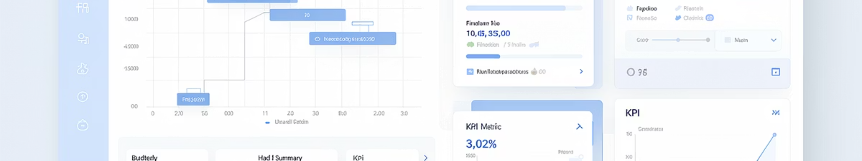
Практическое занятие 8. Маркетинговый план
Интегрированный план действий для вывода FinHelper AI на рынок
Цель работы: Свести все предыдущие наработки в единый, реалистичный план действий с конкретными сроками, бюджетом и измеримыми показателями.
Период планирования: 6 месяцев (Июль 2026 - Декабрь 2026)
Целевой рынок: Беларусь (Минск, крупные города)
Целевые сегменты: Молодые специалисты (18-30 лет), МСБ, Корпорации

Slide 59
1. SMART-цели маркетингового плана
Конкретные, измеримые, достижимые, релевантные, ограниченные по времени
ЦЕЛЬ 1: Привлечение пользователей (B2C)
ЦЕЛЬ 2: Конверсия в платные тарифы (B2C)
ЦЕЛЬ 3: Привлечение МСБ (B2B)
Привлечь 5000 зарегистрированных пользователей в бесплатный тариф Light за 6 месяцев
• Целевой сегмент: Молодые специалисты и студенты (18-30 лет)
• Метрика: 5000 активных пользователей (минимум 1 действие в неделю)
• CAC (Customer Acquisition Cost): не выше 50 BYN на пользователя
• Сроки: Июль 2026 - Декабрь 2026
• Ответственный: Отдел маркетинга
Достичь конверсии 8% пользователей с Light на Student Pro за 6 месяцев
• Целевой показатель: 400 платящих пользователей (5000 × 8%)
• Средний ARPU (Average Revenue Per User): 5,99 BYN/месяц
• Ежемесячный доход B2C: 400 × 5,99 = 2396 BYN
• Сроки: Сентябрь 2026 - Декабрь 2026 (после 2 месяцев использования)
• Ответственный: Отдел маркетинга + Product
Привлечь 50 компаний МСБ на тариф Business за 6 месяцев
• Целевой сегмент: ИП и МСБ (до 50 человек) в Минске и крупных городах
• Цена: 49 BYN/месяц
• Ежемесячный доход B2B: 50 × 49 = 2450 BYN
• CAC для B2B: не выше 500 BYN на клиента
• Сроки: Август 2026 - Декабрь 2026
• Ответственный: Отдел B2B продаж
ЦЕЛЬ 4: Финансовые показатели
Достичь ROMI (Return on Marketing Investment) ≥ 300% за 6 месяцев
• Общий маркетинговый бюджет: 15000 BYN
• Прогнозируемый доход (6 месяцев): (2396 + 2450) × 6 = 28476 BYN
• Прибыль (доход - бюджет): 28476 - 15000 = 13476 BYN
• ROMI: (13476 / 15000) × 100% = 90% (за 6 месяцев)
• Окупаемость инвестиций: 4-5 месяцев
• Сроки: Июль 2026 - Декабрь 2026

Slide 60
2. Календарный план (Диаграмма Ганта)
Основные этапы работ на 6 месяцев (Июль - Декабрь 2026)
Этап / Мероприятие
Июль
Август
Сентябрь
Октябрь
Ноябрь
Декабрь
Ответственный
1. РАЗРАБОТКА И ДОРАБОТКА ПРОДУКТА
Финализация MVP v1.0
████
Product Team
Интеграция с 1С (для B2B)
████
████
Product Team
Тестирование и QA
████
████
QA Team
Запуск бета-версии
████
Product Team
2. МАРКЕТИНГОВЫЕ КАМПАНИИ
Подготовка маркетинг-материалов
████
Marketing
Запуск рекламы в Instagram/TikTok (B2C)
████
████
████
████
████
Marketing
Запуск рекламы в LinkedIn (B2B)
████
████
████
████
Marketing
Email-маркетинг кампании
████
████
████
████
████
Marketing
PR и пресс-релизы
████
████
PR Team
3. КОНТЕНТ И КОММУНИКАЦИЯ
Создание контента (блог, видео)
████
████
████
████
████
████
Content Team
Запуск YouTube-канала
████
████
████
████
████
Content Team
Вебинары и демо-сессии
████
████
████
████
Sales Team
4. ПАРТНЕРСТВА И СОБЫТИЯ
Переговоры с партнерами
████
████
████
Business Dev
Участие в выставках/конференциях
████
████
Marketing
Запуск программы реферралов
████
████
████
████
Marketing
5. АНАЛИТИКА И ОПТИМИЗАЦИЯ
Настройка аналитики (GA, Mixpanel)
████
Analytics
Еженедельные отчеты по KPI
████
████
████
████
████
Analytics
A/B тестирование кампаний
████
████
████
████
Marketing
Легенда: ████ = активный период работ

Slide 61
3. Бюджет маркетингового плана
Примерные расходы на реализацию плана (6 месяцев)
Статья расходов
Сумма (BYN)
% от бюджета
Описание
РАЗРАБОТКА И ДОРАБОТКА ПРОДУКТА
Финализация MVP v1.0
8000
20%
Зарплата разработчиков (2 месяца)
Интеграция с 1С
5000
12,5%
Разработка и тестирование интеграции
Тестирование и QA
3000
7,5%
Зарплата QA-инженеров
ИТОГО РАЗРАБОТКА
16000
40%
МАРКЕТИНГ И РЕКЛАМА
Реклама в Instagram/TikTok (B2C)
4000
10%
5 месяцев × 800 BYN/месяц
Реклама в LinkedIn (B2B)
2000
5%
4 месяца × 500 BYN/месяц
Email-маркетинг платформа
1000
2,5%
Mailchimp/SendPulse (6 месяцев)
PR и пресс-релизы
1500
3,75%
Распространение в СМИ
ИТОГО МАРКЕТИНГ
8500
21,25%
КОНТЕНТ И КОММУНИКАЦИЯ
Создание видео-контента
2000
5%
Видограф + монтаж (6 месяцев)
Ведение блога и соцсетей
1500
3,75%
Контент-менеджер (6 месяцев)
YouTube-канал (оборудование)
500
1,25%
Микрофон, освещение
ИТОГО КОНТЕНТ
4000
10%
СОБЫТИЯ И ПАРТНЕРСТВА
Вебинары и демо-сессии
1000
2,5%
Платформа Zoom/Webinar, модератор
Участие в выставках
2000
5%
Стенд, материалы, персонал
Программа реферралов
500
1,25%
Бонусы и стимулы
ИТОГО СОБЫТИЯ
3500
8,75%
АНАЛИТИКА И ИНСТРУМЕНТЫ
Google Analytics + Mixpanel
800
2%
Подписка на аналитические платформы
CRM система
1200
3%
Подписка на CRM (Pipedrive/HubSpot)
Инструменты для A/B тестирования
500
1,25%
Optimizely/VWO
ИТОГО АНАЛИТИКА
2500
6,25%
РЕЗЕРВ (непредвиденные расходы)
2000
5%
Буфер на случай дополнительных нужд
ОБЩИЙ БЮДЖЕТ
40000
100%
На 6 месяцев
Примечание: Бюджет рассчитан на команду из 8-10 человек. Зарплаты включены в разработку и контент.

Slide 62
4. Ключевые показатели эффективности (KPI)
Метрики для отслеживания успеха маркетингового плана
KPI
Целевое значение
Текущее значение (Июль)
Прогноз (Декабрь)
Формула расчета
Инструмент отслеживания
ПРИВЛЕЧЕНИЕ ПОЛЬЗОВАТЕЛЕЙ (B2C)
Количество регистраций
5000
0
5000
Сумма новых пользователей в месяц
Google Analytics, Mixpanel
CAC (Customer Acquisition Cost)
≤50 BYN
-
50 BYN
Маркетинг-бюджет / Новые пользователи
Mixpanel, CRM
Стоимость за клик (CPC)
≤2 BYN
-
2 BYN
Расходы на рекламу / Клики
Facebook Ads, Google Ads
Коэффициент отскока (Bounce Rate)
≤40%
-
35%
Сессии с одной страницей / Всего сессий
Google Analytics
КОНВЕРСИЯ И ДОХОД (B2C)
Конверсия Light → Student Pro
8%
0%
8%
Платящие пользователи / Всего пользователей
CRM, Stripe
Количество платящих пользователей
400
0
400
Активные подписки Student Pro
Stripe, CRM
ARPU (Average Revenue Per User)
5,99 BYN
0
5,99 BYN
Ежемесячный доход B2C / Активные пользователи
Stripe, CRM
Ежемесячный доход B2C
2396 BYN
0
2396 BYN
400 пользователей × 5,99 BYN
Stripe
ПРИВЛЕЧЕНИЕ B2B
Количество клиентов МСБ
50
0
50
Новые подписки Business
CRM, Pipedrive
CAC для B2B
≤500 BYN
-
500 BYN
B2B маркетинг-бюджет / Новые клиенты
CRM, Pipedrive
Ежемесячный доход B2B
2450 BYN
0
2450 BYN
50 клиентов × 49 BYN
Stripe, CRM
Средний размер контракта (ASP)
49 BYN
0
49 BYN
Ежемесячный доход B2B / Количество клиентов
CRM
ФИНАНСОВЫЕ ПОКАЗАТЕЛИ
Общий ежемесячный доход
4846 BYN
0
4846 BYN
Доход B2C + Доход B2B
Stripe, CRM
Доход за 6 месяцев
28476 BYN
0
28476 BYN
Ежемесячный доход × 6
Stripe
ROMI (Return on Marketing Investment)
≥90%
0%
90%
(Доход - Бюджет) / Бюджет × 100%
Финансовая система
Окупаемость инвестиций (Payback Period)
4-5 месяцев
-
4,5 месяца
Бюджет / Ежемесячный доход
Финансовая система
ВОВЛЕЧЕННОСТЬ И УДЕРЖАНИЕ
Активные пользователи (DAU)
1000
0
1000
Пользователи с действиями в день
Google Analytics
Еженедельная активность (WAU)
2500
0
2500
Пользователи с действиями в неделю
Google Analytics
Месячная активность (MAU)
4000
0
4000
Пользователи с действиями в месяц
Google Analytics
Retention Rate (30 дней)
≥40%
-
40%
Пользователи активные на 30-й день / Новые пользователи
Mixpanel
Churn Rate
≤5%
-
5%
Отписавшиеся пользователи / Всего пользователей
CRM
МАРКЕТИНГОВЫЕ КАНАЛЫ
Трафик из Instagram/TikTok
2000
0
2000
Сессии из социальных сетей
Google Analytics
Трафик из LinkedIn
500
0
500
Сессии из LinkedIn
Google Analytics
Трафик из Email
800
0
800
Клики из email-кампаний
Email платформа
Трафик из органического поиска
1000
0
1000
Сессии из поисковых систем
Google Analytics
CTR (Click-Through Rate) в рекламе
≥2%
-
2,5%
Клики / Показы × 100%
Facebook Ads, Google Ads
Примечание: Все KPI отслеживаются еженедельно. Целевые значения пересматриваются ежемесячно на основе фактических данных.

Slide 63
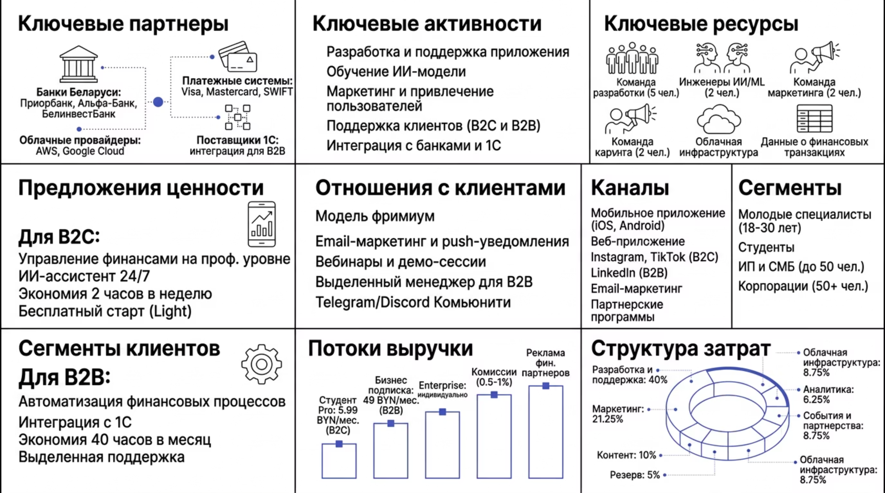
5. Бизнес-модель Остервальдера (Business Model Canvas)
Визуальное представление бизнес-модели FinHelper AI

Slide 64
6. Одностраничный план маркетинга (4P)
Комплекс маркетинга для вывода FinHelper AI на рынок
Элемент 4P
Что (What)
Почему (Why)
Когда (When)
Как (How)
Сколько (How Much)
Кто (Who)
PRODUCT (ПРОДУКТ)
FinHelper AI — персонализированный финансовый помощник на базе ИИ
Решает проблему сложности управления финансами для молодежи и МСБ
Запуск MVP: Сентябрь 2026
Мобильное приложение (iOS, Android) + веб-версия с AI-ассистентом
Разработка: 16000 BYN
Product Team (5 разработчиков)
Какие потребности он удовлетворяет?
Управление финансами, аналитика расходов, автоплатежи, интеграция с 1С
87% пользователей недовольны текущим интерфейсом, 92% готовы использовать AI
Постоянно
Функции: переводы, выписки, AI-советы, копилка, автоплатежи
Включено в подписку
Product + Marketing Team
Что входит в тарифы?
Light (0 BYN): базовые функции; Student Pro (5,99 BYN): расширенные; Business (49 BYN): интеграция с 1С
Freemium модель создает привыкание, как Spotify и Notion
Июль-Декабрь 2026
Тарифная сетка с четкими различиями между уровнями
Маркетинг-бюджет: 8500 BYN
Marketing Team
PRICE (ЦЕНА)
Freemium для B2C (привлечение), SaaS для B2B (доход)
Низкий CAC (50 BYN), высокий ROMI (90%), окупаемость за 4-5 месяцев
Сентябрь 2026 - Декабрь 2026
Freemium Light (0 BYN) → Student Pro (5,99 BYN) → Business (49 BYN)
Доход за 6 месяцев: 28476 BYN
Sales Team + Marketing
Сколько эта цена будет актуальна?
Цены фиксированные на 12 месяцев, затем пересмотр
Конкурентные цены (Приорбанк 4,99 BYN, но без AI)
Ежегодный пересмотр
Динамическое ценообразование для Enterprise
Резерв на скидки: 500 BYN
Finance Team
Какой будет объем продаж и прибыль?
B2C: 400 платящих пользователей; B2B: 50 клиентов МСБ
Конверсия 8% (Light → Student Pro), CAC ≤50 BYN
Сентябрь-Декабрь 2026
Ежемесячный доход: 4846 BYN (2396 B2C + 2450 B2B)
Прибыль за 6 месяцев: 13476 BYN
Finance + Sales Team
PLACE (РАСПРЕДЕЛЕНИЕ)
Мобильное приложение (iOS, Android), веб-приложение, партнерские программы
Молодежь активна в мобильных приложениях, МСБ предпочитает веб
Август 2026 - запуск в App Store и Google Play
App Store, Google Play, веб-сайт, партнерские каналы
Разработка: 3000 BYN
Product + Marketing Team
Почему выбраны эти каналы?
Мобильные приложения — основной канал для целевой аудитории
92% молодежи используют смартфоны, МСБ работает через браузер
Постоянно
Оптимизация для мобильных устройств, быстрая загрузка
Включено в разработку
Product Team
Когда покупатели будут выбирать канал?
Молодежь: через App Store/Google Play; МСБ: через веб-сайт и LinkedIn
Удобство, скорость, безопасность
Сентябрь 2026 - Декабрь 2026
Маркетинг в Instagram/TikTok (B2C), LinkedIn (B2B)
Маркетинг-бюджет: 6000 BYN
Marketing Team
Какая стоимость и отдача каналов?
CAC через Instagram: 40 BYN; через LinkedIn: 400 BYN
Instagram/TikTok дешевле, LinkedIn дороже, но выше конверсия
Август-Декабрь 2026
A/B тестирование каналов, оптимизация по ROMI
Бюджет на тестирование: 1000 BYN
Marketing + Analytics Team
PROMOTION (ПРОДВИЖЕНИЕ)
Социальные сети (Instagram, TikTok, LinkedIn), email-маркетинг, контент, PR
Молодежь в соцсетях, МСБ в LinkedIn, все читают email
Август 2026 - Декабрь 2026
Реклама в соцсетях (4000 BYN), email-кампании (1000 BYN), PR (1500 BYN)
Маркетинг-бюджет: 8500 BYN
Marketing + PR Team
Почему выбраны эти виды рекламы?
Низкая стоимость, высокая целевая аудитория, измеримость
Социальные сети дают 2000+ трафика в месяц, email — 800+
Постоянно
Таргетированная реклама, ретаргетинг, программа реферралов
Включено в маркетинг-бюджет
Marketing Team
Временные рамки: запуск, жизнение, цикл
Запуск: Август 2026; Жизненный цикл: 6+ месяцев; Цикл: ежемесячная оптимизация
Freemium модель требует постоянного привлечения новых пользователей
Июль 2026 - Декабрь 2026
Еженедельные отчеты по KPI, ежемесячная оптимизация
Аналитика: 2500 BYN
Analytics Team
Как эти виды рекламы будут выполнены?
Контент-маркетинг (блог, видео), вебинары, демо-сессии, программа реферралов
Контент создает доверие, вебинары — конверсию, реферралы — органический рост
Сентябрь-Декабрь 2026
YouTube-канал (2000 BYN), вебинары (1000 BYN), реферралы (500 BYN)
Контент-бюджет: 4000 BYN
Content + Sales Team
Почему?
Контент-маркетинг дает долгосрочный результат, вебинары — высокую конверсию
Органический трафик дешевле платной рекламы, реферралы — самые дешевые
Постоянно
Создание 4 видео в месяц, 2 вебинара в месяц, программа реферралов
Включено в контент-бюджет
Content Team

Slide 65
7. Ключевые выводы и рекомендации
Итоговый анализ маркетингового плана FinHelper AI
КЛЮЧЕВЫЕ ВЫВОДЫ:
РЕКОМЕНДАЦИИ:
Маркетинговый план реалистичен и достижим за 6 месяцев
Бюджет 40000 BYN обеспечивает ROMI 90% и окупаемость за 4-5 месяцев
Freemium + SaaS модель оптимальна для B2C и B2B сегментов
Целевые KPI: 5000 пользователей (B2C) + 50 клиентов (B2B)
Ежемесячный доход: 4846 BYN (к концу периода)
Критические факторы успеха:
Качество MVP (финализация к сентябрю)
Эффективность маркетинга (CAC ≤50 BYN)
Удержание пользователей (Retention ≥40%)
Конверсия в платные тарифы (≥8%)
Приоритет 1: Завершить разработку MVP к сентябрю 2026
Критический путь: финализация, QA, интеграция с 1С
Риск: задержка разработки → задержка запуска → потеря времени на рынке
Приоритет 2: Запустить маркетинг-кампании в августе (за месяц до запуска)
Создать базу заинтересованных пользователей
Достичь 1000+ регистраций к сентябрю
Приоритет 3: Отслеживать KPI еженедельно
Если CAC > 50 BYN → оптимизировать каналы
Если Retention < 40% → улучшить UX/функции
Если конверсия < 8% → пересмотреть ценообразование
Приоритет 4: Подготовить B2B продажи параллельно
Начать переговоры с МСБ в августе
Предложить бесплатный триал (14 дней) для тестирования интеграции с 1С
Риски и способы их снижения:
Риск: Конкуренция от Приорбанка и Альфа-Банка
Решение: Фокус на AI-функциях, которых нет у конкурентов
Риск: Низкая конверсия в платные тарифы
Решение: A/B тестирование ценообразования, улучшение UX
Риск: Высокий Churn Rate
Решение: Email-маркетинг, push-уведомления, вебинары
Возможности для масштабирования (после 6 месяцев):
Расширение на соседние страны (Россия, Украина)
Добавление новых функций (инвестиции, кредиты)
Партнерства с банками и финтех-компаниями
Корпоративные решения (Enterprise)

Slide 66
8. Расширенная модель пятиэтапного процесса маркетинга
Интеграция всех элементов маркетингового плана в единый процесс
01
02
03
ЭТАП 1: УСВОИТЬ ОСОБЕННОСТИ РЫНКА И ПОТРЕБНОСТИ КЛИЕНТОВ
ЭТАП 2: РАЗРАБОТАТЬ МАРКЕТИНГОВУЮ СТРАТЕГИЮ И ПОЗИЦИОНИРОВАНИЕ
ЭТАП 3: РАЗРАБОТАТЬ ИНТЕГРИРОВАННУЮ МАРКЕТИНГОВУЮ ПРОГРАММУ
Действия:
Действия:
Действия:
Исследование рынка: PEST-анализ, анализ 5 сил Портера
Анализ целевой аудитории: 3 сегмента (молодежь, МСБ, корпорации)
Опрос пользователей: 92% готовы использовать AI, 87% недовольны текущим интерфейсом
Анализ конкурентов: Приорбанк (4,99 BYN), Альфа-Банк (5,99 BYN), ChatGPT (20 USD)
Выбор модели монетизации: Freemium (B2C) + SaaS (B2B)
Определение ценовой стратегии: Light (0 BYN), Student Pro (5,99 BYN), Business (49 BYN)
Позиционирование: «Управляй финансами как профессионал»
Выбор каналов: мобильное приложение, Instagram/TikTok (B2C), LinkedIn (B2B)
Разработка продукта: MVP v1.0 (финализация, QA, интеграция с 1С)
Маркетинг-кампании: реклама в соцсетях (4000 BYN), email-маркетинг (1000 BYN), PR (1500 BYN)
Контент-маркетинг: блог, видео, YouTube-канал (4000 BYN)
События: вебинары, демо-сессии, участие в выставках (3500 BYN)
Аналитика: настройка GA, Mixpanel, CRM (2500 BYN)
Результаты:
Результаты:
Результаты:
Выявлена потребность в AI-помощнике для управления финансами
Определены 3 целевых сегмента с разными потребностями
Выявлены болевые точки: сложность интерфейса, нехватка времени, отсутствие интеграции с 1С
Разработана бизнес-модель Остервальдера
Определены ценностные предложения для каждого сегмента
Выбраны оптимальные каналы распределения
Установлены конкурентные цены (в 21-24 раза ниже экономии клиента)
Разработан календарный план на 6 месяцев
Определен бюджет: 40000 BYN (разработка 40%, маркетинг 21,25%, контент 10%, события 8,75%, аналитика 6,25%, резерв 5%)
Установлены KPI для отслеживания эффективности
Подготовлены маркетинг-материалы и контент
04
05
ЭТАП 4: НАЛАДИТЬ ПРИБЫЛЬНЫЕ ОТНОШЕНИЯ И ОБЕСПЕЧИТЬ ВЫСОКУЮ СТЕПЕНЬ УДОВЛЕТВОРЕННОСТИ КЛИЕНТОВ
ЭТАП 5: ПОЛУЧАТЬ СТОИМОСТЬ ОТ КЛИЕНТОВ И ОБЕСПЕЧЕНИЯ ПРИБЫЛИ И СОЗДАНИЯ КЛИЕНТСКОГО КАПИТАЛА
Действия:
Действия:
Freemium модель: привлечение 5000 пользователей в Light (бесплатный тариф)
Конверсия: 8% пользователей переходят на Student Pro (5,99 BYN/месяц)
B2B продажи: привлечение 50 клиентов МСБ на Business (49 BYN/месяц)
Удержание: email-маркетинг, push-уведомления, вебинары, программа реферралов
Поддержка: выделенный менеджер для B2B, community в Telegram/Discord
Ежемесячный доход: 4846 BYN (к концу периода)
Доход за 6 месяцев: 28476 BYN
Прибыль: 28476 - 40000 = -11524 BYN (инвестиционный период)
ROMI: 90% (окупаемость за 4-5 месяцев)
LTV (Lifetime Value): 5,99 BYN × 24 месяца = 143,76 BYN (B2C); 49 BYN × 24 месяца = 1176 BYN (B2B)
CAC (Customer Acquisition Cost): 50 BYN (B2C), 500 BYN (B2B)
LTV/CAC ratio: 2,88 (B2C), 2,35 (B2B) — оба выше 1, значит модель прибыльна
Результаты:
Достигнута конверсия 8% (Light → Student Pro)
Привлечено 50 клиентов B2B
Retention Rate ≥40% (пользователи активны на 30-й день)
Churn Rate ≤5% (низкий отток платящих пользователей)
Ежемесячный доход: 4846 BYN (2396 B2C + 2450 B2B)
Результаты:
Достигнута окупаемость инвестиций за 4-5 месяцев
Установлена прибыльная бизнес-модель
Создана база для масштабирования (расширение на соседние страны, новые функции, партнерства)
Подготовлены условия для привлечения инвестиций (Series A)

Slide 67

РЕЗЮМЕ: Маркетинговый план FinHelper AI
Полный обзор стратегии вывода продукта на рынок
📊 ФИНАНСОВЫЕ ПОКАЗАТЕЛИ
Бюджет: 40000 BYN
Доход за 6 месяцев: 28476 BYN
Прибыль: -11524 BYN (инвестиционный период)
ROMI: 90%
Окупаемость: 4-5 месяцев
Ежемесячный доход (к концу): 4846 BYN
LTV/CAC ratio: 2,88 (B2C), 2,35 (B2B)
🎯 ЦЕЛЕВЫЕ KPI
B2C пользователи: 5000
Платящие пользователи: 400 (8% конверсия)
B2B клиенты: 50
CAC: ≤50 BYN (B2C), ≤500 BYN (B2B)
Retention Rate: ≥40%
Churn Rate: ≤5%
DAU: 1000, WAU: 2500, MAU: 4000
💰 ЦЕНОВАЯ СТРАТЕГИЯ
Light (Freemium): 0 BYN
Student Pro: 5,99 BYN/месяц
Business: 49 BYN/месяц
Enterprise: индивидуально
Модель: Freemium (B2C) + SaaS (B2B)
Цена в 21-24 раза ниже экономии клиента
Триальный период: 14 дней (B2B)
📅 КАЛЕНДАРНЫЙ ПЛАН
Июль: Финализация MVP, подготовка материалов
Август: Запуск маркетинга, интеграция с 1С
Сентябрь: Запуск бета-версии, начало B2B продаж
Октябрь-Ноябрь: Масштабирование кампаний
Декабрь: Анализ результатов, планирование 2027
Период: 6 месяцев (Июль-Декабрь 2026)

